Slide 1
MOS-TrとICの基本&Tips
(Part 1)
2025.12.04
開発３課 伊藤

Slide 2
Index
(1) CMOS & Bipolarのデバイス構造。
(2) MOSトランジスタの動作原理、（空乏層、強反転、
ピンチオフ）、温度特性式。
対比として、CCD、MOSセンサの動作
(3) MOSの論理回路(inv,nand,nor)、アナログSW、ショットキーダイオード、シャントレギュレータ、レイアウト事例、IO周辺、標準ロジックのIOトレラント。

Slide 3
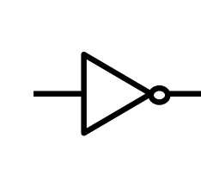
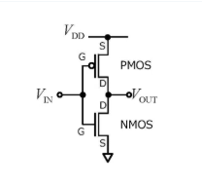
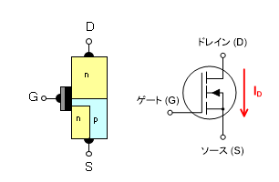
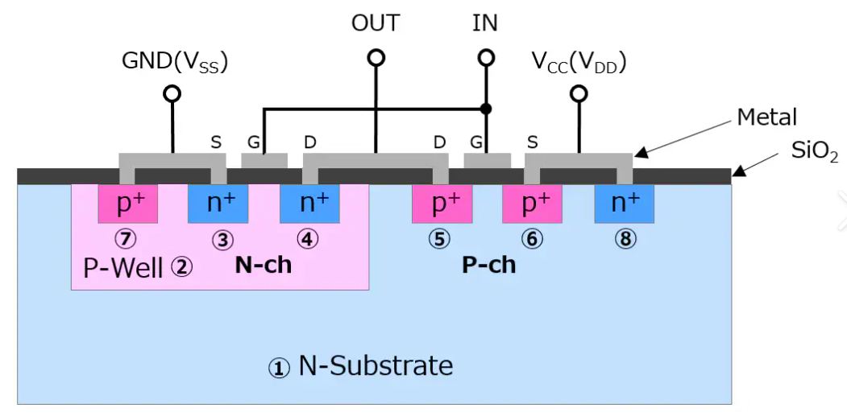
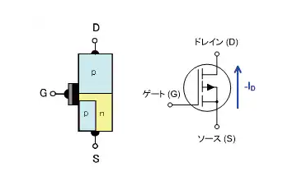
MOS-Trのディスクリート＆ICのデバイス構造
東芝 ディスクリートNch-MOS FET
東芝 CMOS Tr (inverter)
東芝 ディスクリートPch-MOS FET

Slide 4


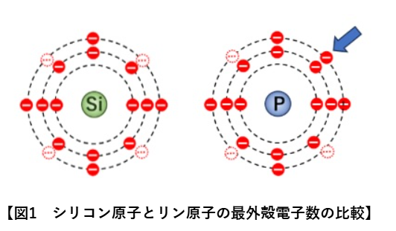
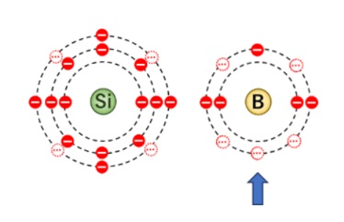
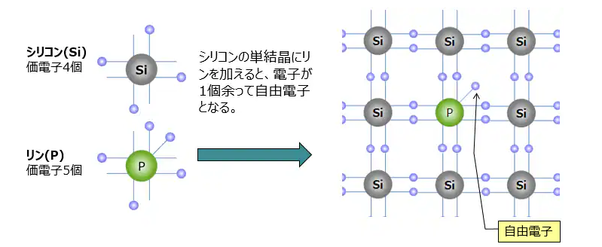
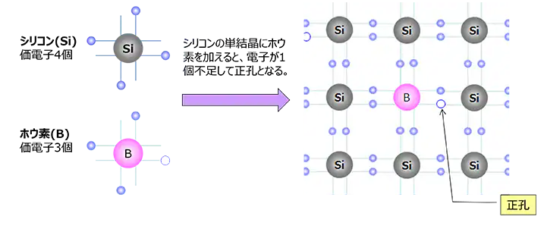
N型半導体とp型半導体
45meVで自由電子に励起
自由電子として動作するn型半導体
正の電荷（正孔）として動作するp型半導体

Slide 5
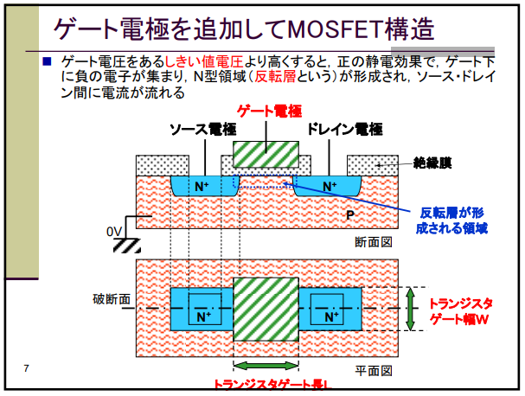
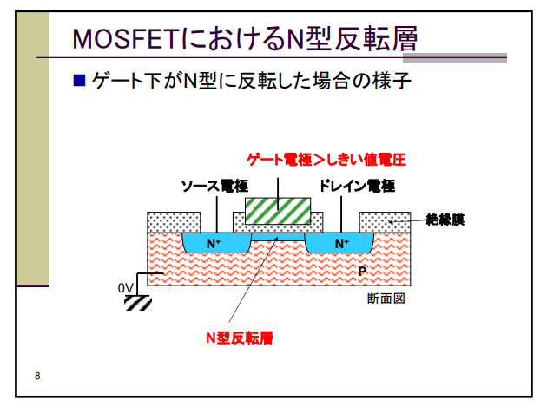
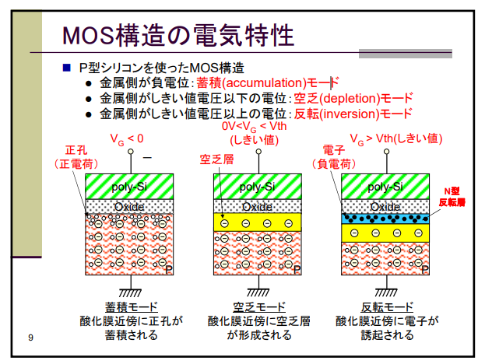
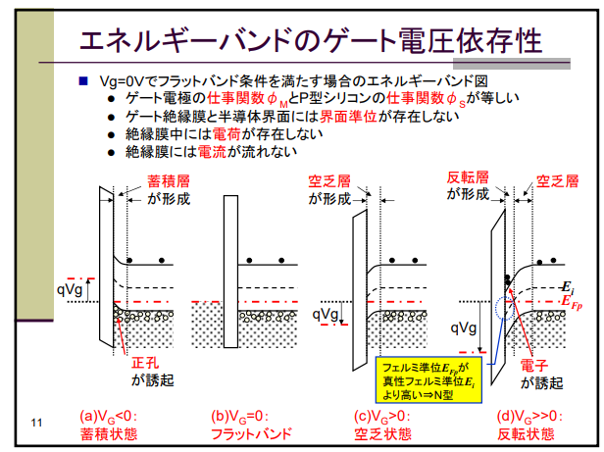
MOSトランジスタの動作

Slide 6
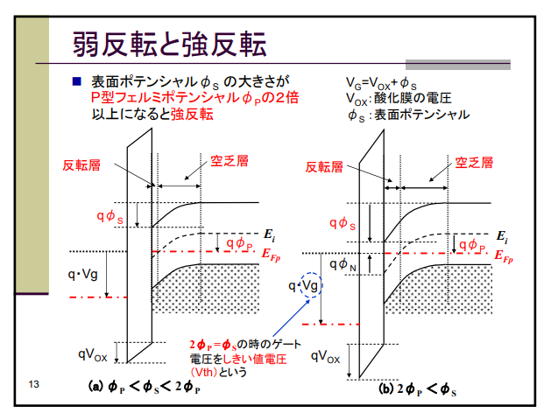

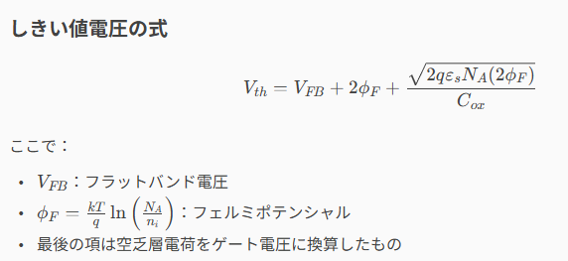

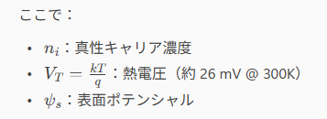

MOSトランジスタの動作

Slide 7
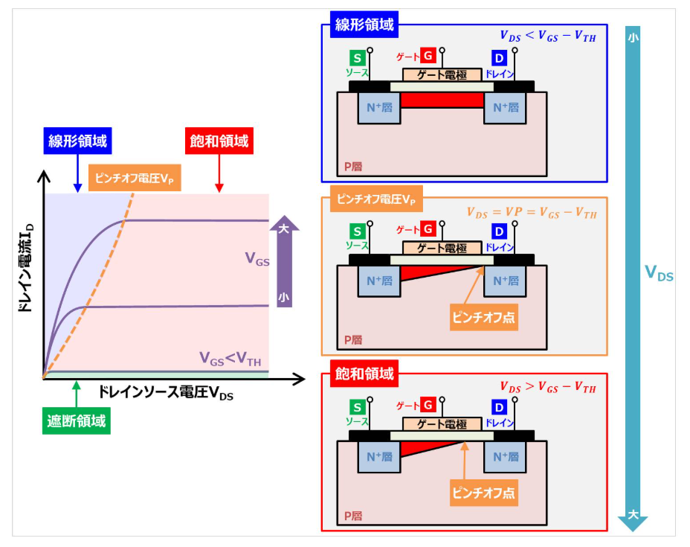
線形領域と飽和領域

Slide 8
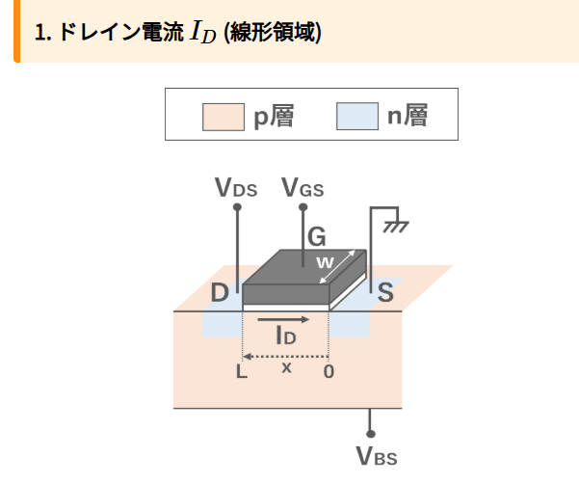
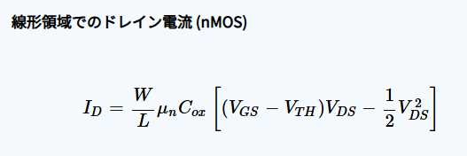
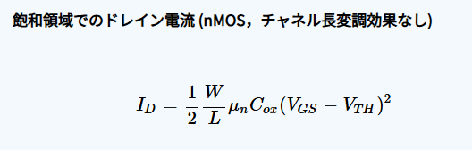
ドレイン電流

Slide 9
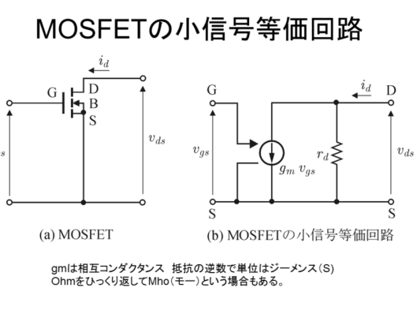
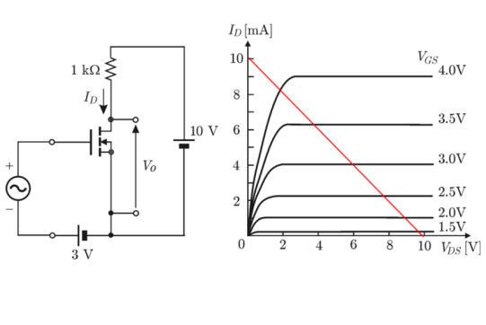
MOSトランジスタの小信号モデル
＋ΔVgs
-ΔVgs
ΔVgsがどの範囲であれば、線形とみなせるか？
・Taylor展開で二次項の影響が無視できるレベル。
・10%を超えると歪み（2次高調波）が急増。
・RFや精密アナログではさらに小さく（数 mV）。

Slide 10
スイッチ特性

Slide 11

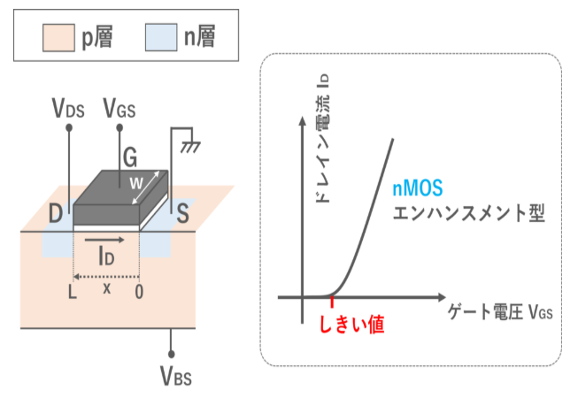
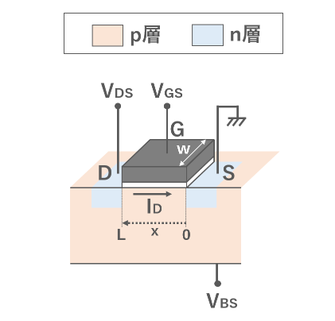
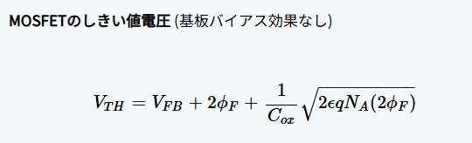
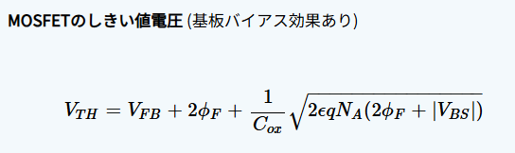
MOSFETの閾値電圧と基板バイアス効果

Slide 12
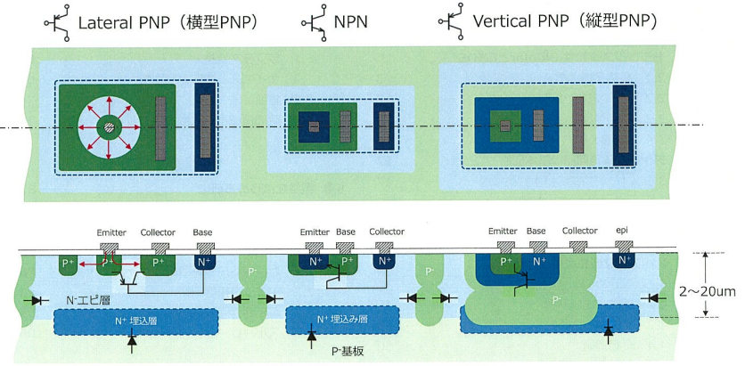
Bipolarトランジスタのデバイス構造

Slide 13

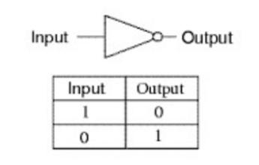
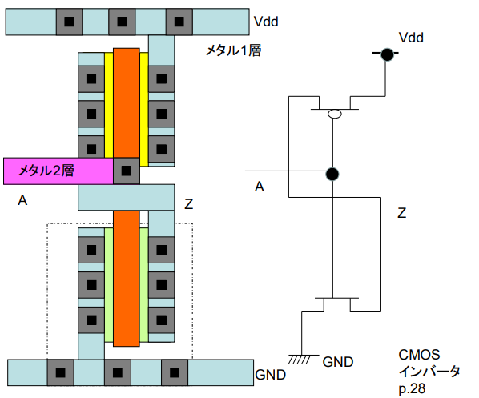
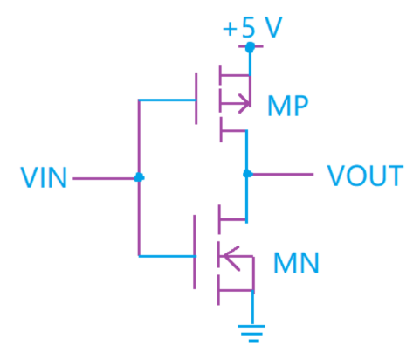
MOSの論理回路(inv回路とレイアウト)
典型的なレイアウト

Slide 14
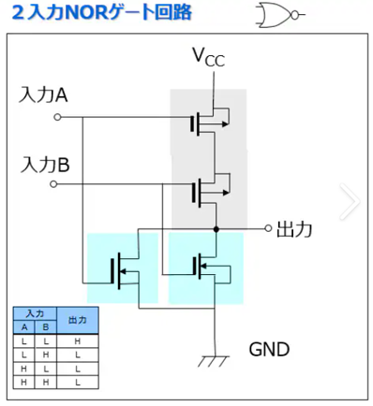
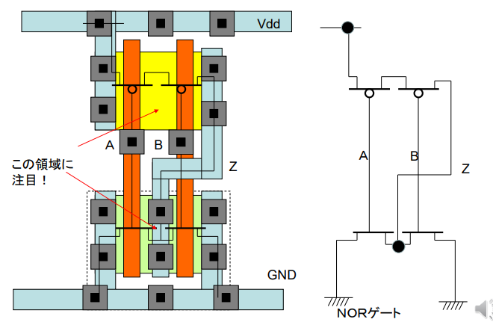
MOSの論理回路(nor回路とレイアウト)

Slide 15
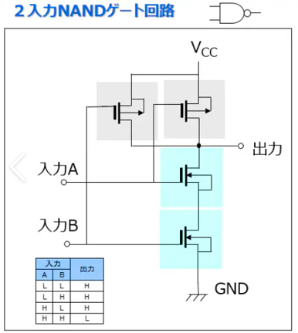
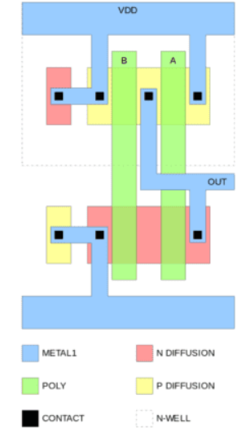
MOSの論理回路(nand回路とレイアウト)

Slide 16
IO周辺

Slide 17
標準ロジックのIOトレラント

Slide 18
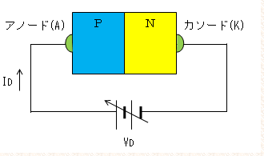
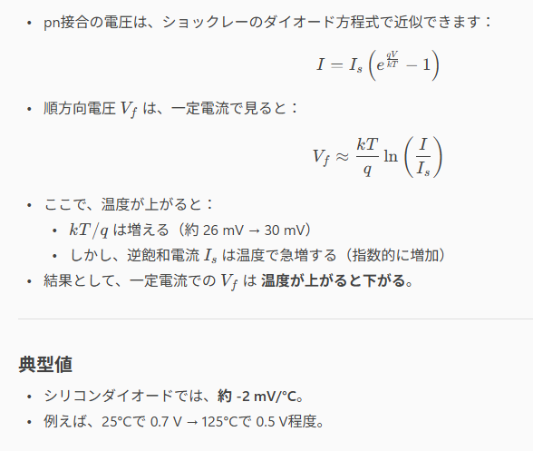
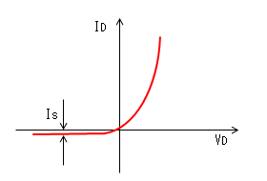
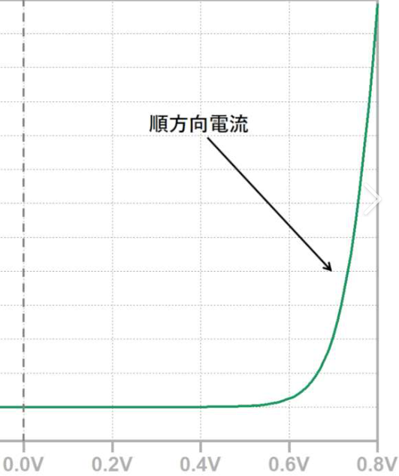
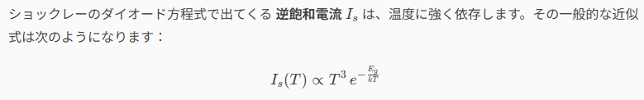
PN接合温度係数

Slide 19
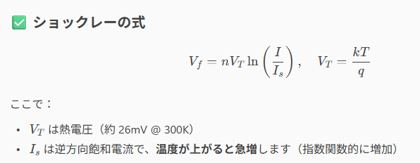
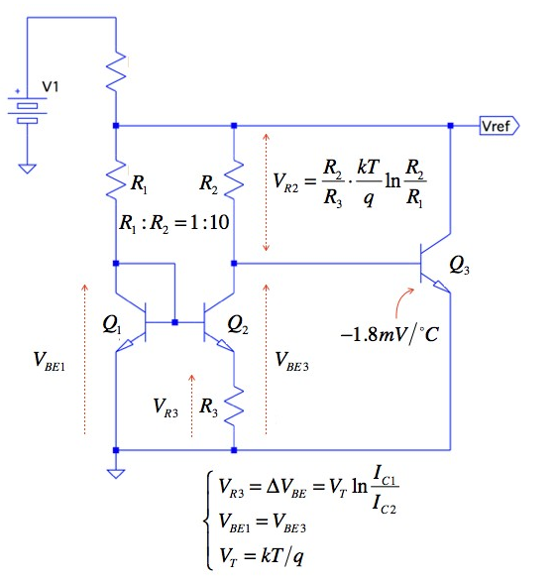
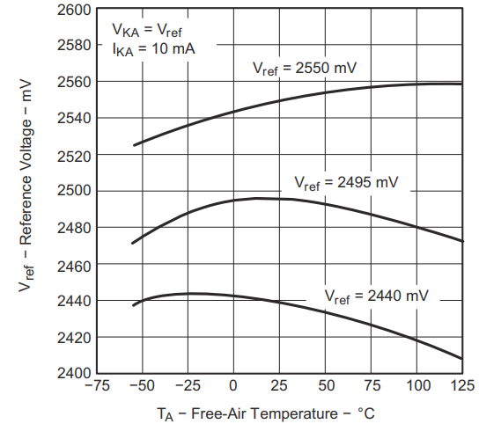
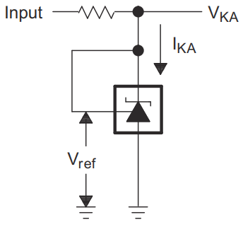
シャントレギュレータ
ADCなどの基準電圧に多用される。(TL431等)。温特、バラ付きの少ない。
温度補償はPNジャンクションを使って、負の温度特性と正の温度特性を相殺さ
せるテクニックを用いる。(温特を補正する回路)
順方向電圧
Vfは、負の温度特性（-3mV/℃）
温特を補正する回路

Slide 20
CCD、MOSセンサの動作

